Slide 1
Audit Carrefour
Magasin: ZARZIS
Le 17 septembre 2019
Mme Meriam CHOUCHENE

Slide 2
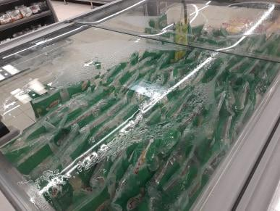
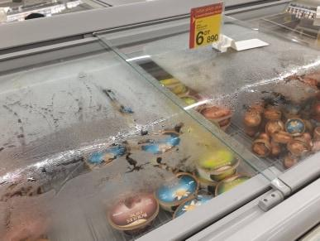
PLS: condensation sur les couvercles des meubles surgelés

Slide 3
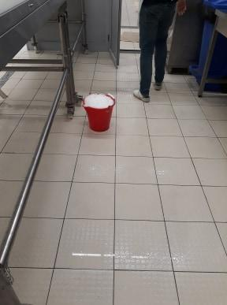
Poissonnerie: Utilisation d’un seau non apte au contact avec les aliments pour la manipulation de la glace.
Entreposage du seau à même le sol.

Slide 4
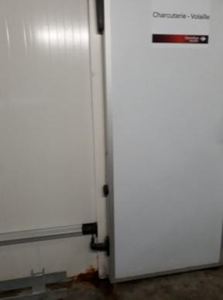
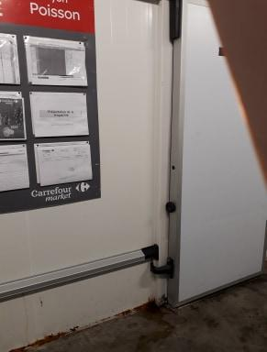
Traiteur & poissonnerie: Oxydation des revêtements externes des chambres froides

Slide 5
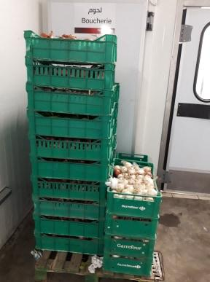
FLEG: entreposage des tubercules dans une zone près de l’accès de la boucherie

Slide 6
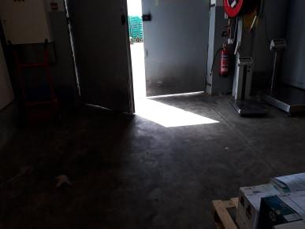
Réception: Manque d’étanchéité de la porte de réception

Slide 7
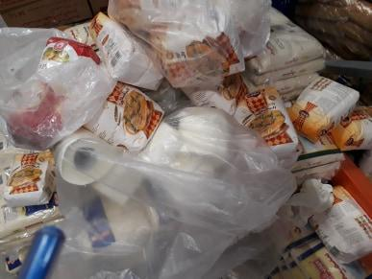
PGC: Entreposage des produits non alimentaires avec des produits alimentaires

Slide 8
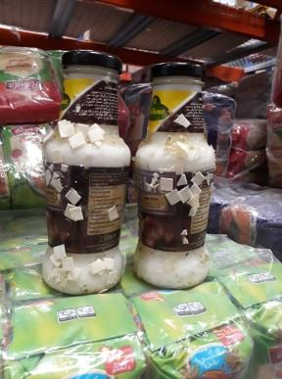
PGC: Présence de restes de pâtes sur les boites de sauce en bouteilles

